Slide 1



Slide 2






Ưu điểm:

Slide 3
Hạn chế:

Slide 4






Lớp trưởng báo cáo kết quả học tập của lớp trong tuần
Các tổ trưởng báo cáo kết quả hoạt động trong tuần của tổ
Phần làm việc của ban cán sự lớp

Slide 5
Góc tuyên dương
Chiến binh chăm học
Chiến binh chăm học

Slide 6


Phương hướng hoạt động Tuần 20 …
GV ĐIỀN VÀO ĐÂY

Slide 7





Chúc mừng sinh nhật Tháng…
Bạn:……

Slide 8


Chủ đề tuần 19
MUA SẮM TIẾT KIỆM

Slide 9



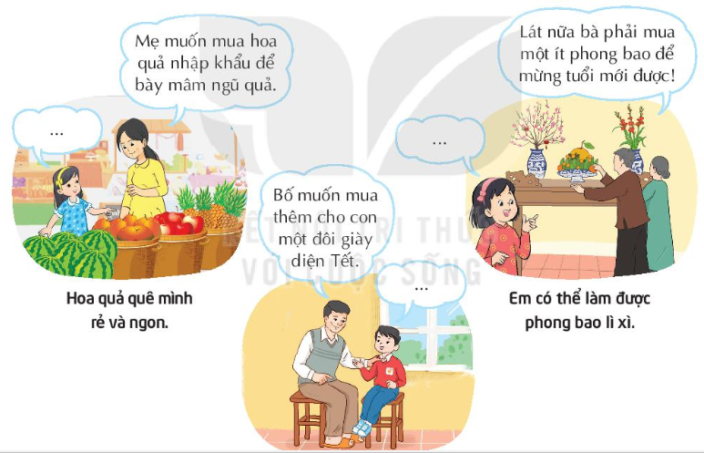
Thảo luận nhóm bốn
Sắm vai người con đưa ra phương án cho người thân:

Slide 10


Slide 11

Sắm vai

Slide 12
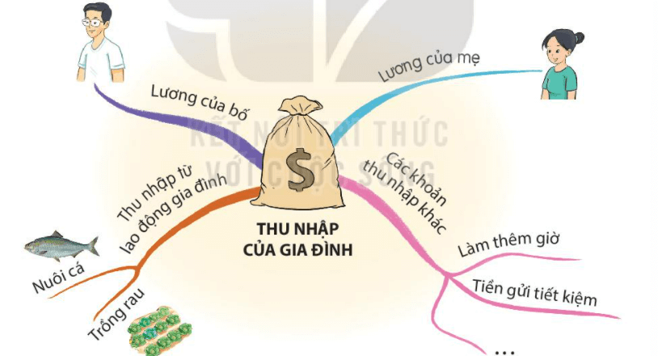
Chia sẻ sơ đồ tư duy về thu nhập của các thành viên trong gia đình

Slide 13





Thảo luận nhóm 4
Thảo luận về những việc em có thể làm để cùng người thân tăng thu nhập cho gia đình.

Slide 14

Ở gia đình nào người thân của các em cũng lao động, làm việc để có thu nhập, đáp ứng nhu cầu của cuộc sống. Tuy chúng ta chưa đi làm nhưng vẫn có thể góp sức giúp người thân tăng thu nhập gia đình.

Slide 15


Tạm biệt Hẹn
gặp lại!
Tạm biệt Hẹn
gặp lại!

